Slide 1
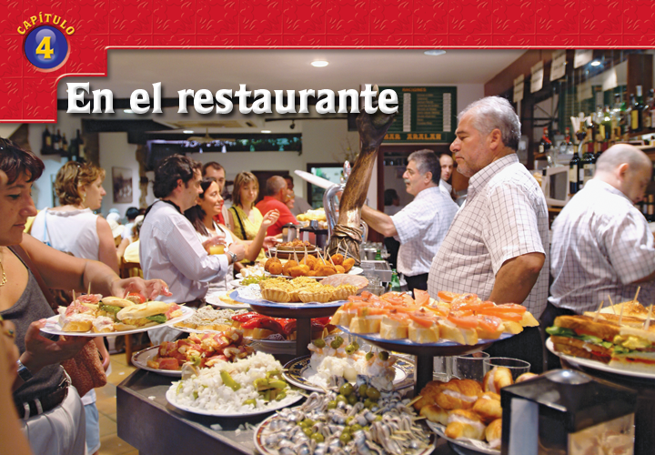
Una barra de tapas deliciosas en un local en un pueblo
cerca de San Sebastián en Euskadi en el norte de España
Capítulo 4
1 of 50

Slide 2
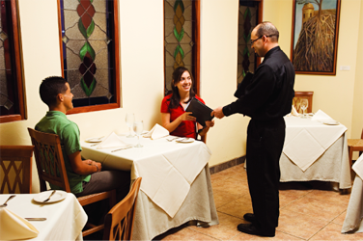



Carlos y Alicia están
en el restaurante.
Alicia pide el menú.
Capítulo 4
2 of 50

Slide 3


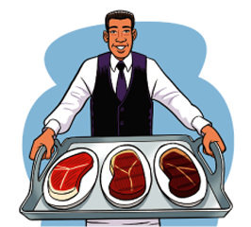
Capítulo 4
3 of 50

Slide 4
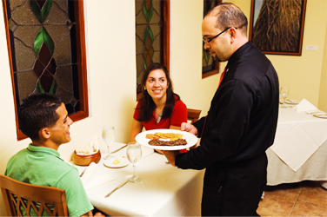
Carlos pidió un biftec.
El mesero lo sirvió.
Capítulo 4
4 of 50

Slide 5
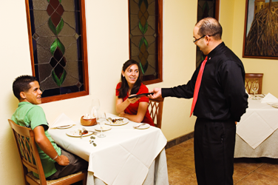
Alicia pide la cuenta.
Carlos deja una propina.
Capítulo 4
5 of 50

Slide 6
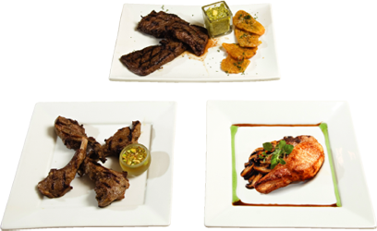
Capítulo 4
6 of 50

Slide 7
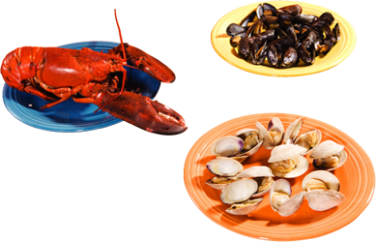
Capítulo 4
7 of 50

Slide 8
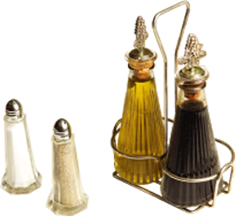
Capítulo 4
8 of 50

Slide 9
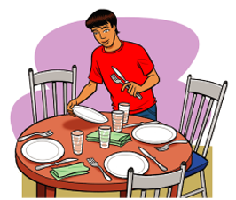
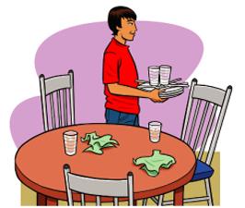
Capítulo 4
9 of 50

Slide 10

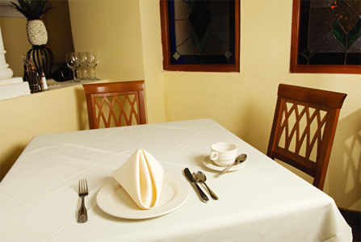
Capítulo 4
10 of 50

Slide 11
Capítulo 4
11 of 50

Slide 12
Capítulo 4
12 of 50

Slide 13

to fry
to follow
1. The verbs pedir, servir, repetir, freír (______), seguir (________), and
vestirse (____________) are stem-changing verbs. The e of the infinitive
stem changes to i in all forms of the present tense except nosotros(as)
and vosotros(as).
to get dressed
Capítulo 4
13 of 50

Slide 14
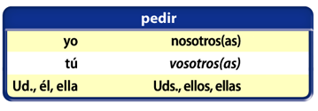
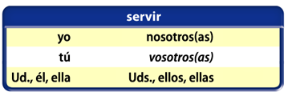
Study the following forms.
Capítulo 4
14 of 50

Slide 15
2. Note the spelling of seguir.
sigo, sigues, sigue, seguimos, seguís, siguen
3. Note that the present participle of these verbs also has i.
No estoy pidiendo nada.
El mesero nos está sirviendo.
Capítulo 4
15 of 50

Slide 16
Capítulo 4
16 of 50

Slide 17

1. The verbs pedir, repetir, freír, servir, seguir, and vestirse have a stem
change in the preterite. The e of the infinitive stem changes to i in the __ and
____ forms.
él
ellos
Capítulo 4
17 of 50

Slide 18
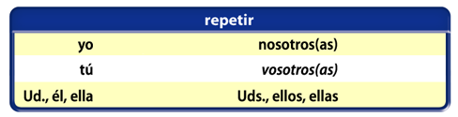
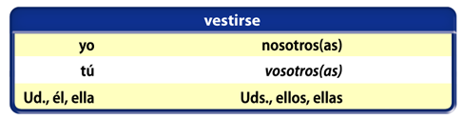
Capítulo 4
18 of 50

Slide 19
2. The verbs preferir, divertirse, and dormir also have a stem change in the
preterite. The e in preferir and divertirse changes to __ and the o in dormir
changes to __ in the él and ellos forms. The verb morir (to die) follows the
same pattern as _______—murió, murieron.
i
u
dormir
Capítulo 4
19 of 50

Slide 20
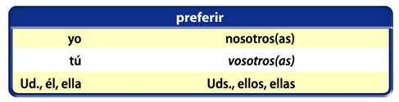
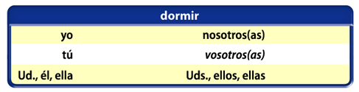
Capítulo 4
20 of 50

Slide 21
Capítulo 4
21 of 50

Slide 22
1. Adjectives of nationality that end in o or e follow the same pattern as any
other adjective. Those that end in o have four forms and those that end in
e have two forms.
un restaurante cubano
una comida cubana
unos restaurantes cubanos
unas comidas cubanas
un plato nicaragüense
una comida nicaragüense
unos platos nicargüenses
unas comidas nicaragüenses
2. Adjectives of nationality that end in a consonant have four forms rather
than two.
un restaurante español
una comida española
unos restaurantes españoles
unas comidas españolas
Capítulo 4
22 of 50

Slide 23
3. Adjectives of nationality that end in s or n have a written accent in the
masculine singular. The accent is dropped in all other forms.
francés
francesa
catalán
catalana
franceses
francesas
catalanes
catalanas
Some other common adjectives of nationality that end in a consonant are: inglés, portugués, irlandés, japonés, alemán.
4. Note that with an article the adjective becomes a noun.
Los portugueses son de Portugal y los brasileños son de Brasil.
Capítulo 4
23 of 50

Slide 24
Capítulo 4
24 of 50

Slide 25

1. When you talk about something being done without saying who does it, you
use the passive voice in English.
Fish is sold at the fish market.
2. In Spanish, the pronoun __ is used to express this idea.
se
Se vende pescado en la pescadería.
Se venden papas en la verdulería.
Capítulo 4
25 of 50

Slide 26

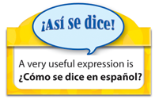
3. You will often see the se construction used to express ideas such as:
They speak Spanish here.
Spanish is spoken here.
Aquí se habla español.
One speaks Spanish here.
People speak Spanish here.
Capítulo 4
26 of 50

Slide 27
Capítulo 4
27 of 50

Slide 28


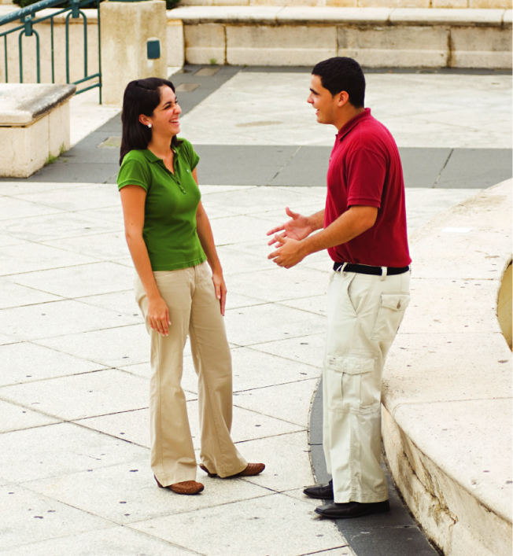
Adela Anoche fuimos a un restaurante argentino.
Felipe Sí, ¿qué pediste?
Adela Yo pedí un biftec o como dicen en Argentina «bife de lomo».
Felipe ¿Qué tal te gustó?
Adela Mucho. Lo pedí casi crudo porque yo sé que en Argentina se sirve el bife bien hecho.
Felipe ¿Qué te sirvieron con el bife?
Adela Papas fritas. Y pedí una ensalada aparte.
Capítulo 4
28 of 50

Slide 29

Felipe Se dice que en Argentina se sirven porciones grandes.
Adela Sí, es verdad. Y después de comer tanto todos pedimos flan.
Felipe ¿Flan? Es un postre español, ¿no?
Adela Sí, lo es pero es popular en Latinoamérica también.
Felipe Pues me parece que te divertiste.
Adela Mucho. Y cuando volví a casa, me dormí enseguida—como se dice «con la panza llena».
Capítulo 4
29 of 50

Slide 30
Capítulo 4
30 of 50

Slide 31
Capítulo 4
31 of 50

Slide 32
Capítulo 4
32 of 50

Slide 33
Capítulo 4
33 of 50

Slide 34


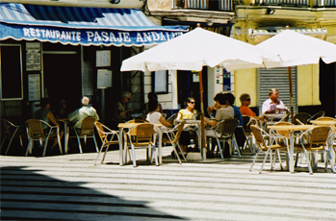
Algún día vas a tener la oportunidad de visitar un país hispano. Y como tienes que comer unas tres veces al día, debes saber algo sobre los restaurantes.
Mucha gente pasa un domingo por la tarde en
un restaurante como este en Cádiz, España.
Capítulo 4
34 of 50

Slide 35
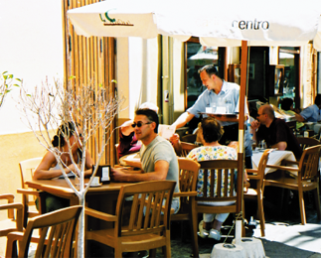
En todas las grandes ciudades hay restaurantes elegantes y económicos.
Si quieres solamente una merienda puedes ir a un café. Si quieres una comida es mejor ir a un restaurante o una cafetería. Pero una cafetería no es autoservicio¹.
Es un restaurante generalmente modesto donde se sirve comida en una barra² igual que en una mesa. Comer en la barra
cuesta menos que en una de las mesas.
Los amigos pasaron un rato en un café en Cádiz, España. Alguien pidió un refresco
y el mesero lo está sirviendo ahora.
¹autoservicio self-service
²barra counter
Capítulo 4
35 of 50

Slide 36
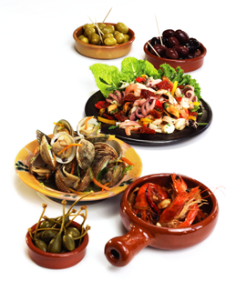
Por lo general una comida, sobre todo una comida española, consiste en varios platos—primer plato, plato principal y postre. En muchas partes el plato principal se llama «el plato fuerte». En España no
se sirve una mezcla³ de cosas en el mismo plato como aquí en Estados Unidos. Si pides judías verdes o alcachofas salteadas⁴, el camarero te va a servir estas legumbres como un primer plato o entrada.
³mezcla mixture
⁴alcachofas salteadas sautéed artichokes
Capítulo 4
36 of 50

Slide 37
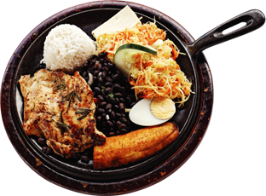
Pero como sabemos, siempre hay excepciones. En unos restaurantes modestos o cafeterías se sirve lo que se llama «un plato combinado» que lleva, por ejemplo, carne, papas y una legumbre en el mismo plato.
El casado es una comida típica de los ticos,
o costarricences. Lleva arroz, frijoles, una
rodaja de plátano frito y pollo acompañado
de una ensalada. El casado puede llevar
también yuca y patacones con un filete de
carne de res o pescado.
Capítulo 4
37 of 50

Slide 38
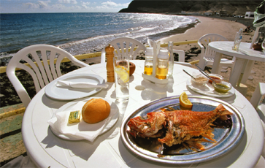
En Latinoamérica las costumbres varían de país en país. En Puerto Rico y otras islas del Caribe, por ejemplo, la carne o el pescado viene acompañado de arroz blanco o amarillo con frijoles (habichuelas) y tostones o maduros⁵. En México muchos platos llevan arroz y frijoles refritos.
A mucha gente le gusta pedir pescado cuando están en la costa como en este restaurante en una playa de Fuerteventura en las islas Canarias.
⁵maduros fried sweet bananas
Capítulo 4
38 of 50

Slide 39
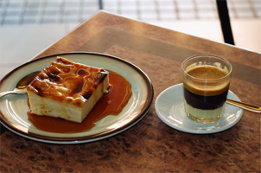
A muchos les gusta terminar una comida con un postre—o una sobremesa. En algunos lugares la palabra «sobremesa» es un sinónimo de postre pero en otros incluye toda la conversación entre los comensales⁶ mientras toman el postre. Y en España y Latinoamérica la comida puede durar unas horas—sobre todo una comida en un restaurante o durante una fiesta.
Muchos turistas le preguntan al mesero si el servicio está incluido. La respuesta es casi siempre «sí» y no es necesario dejar una propina.
De postre, un dulce y un cafecito
⁶comensales diners
Capítulo 4
39 of 50

Slide 40
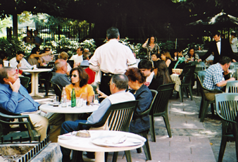
¡Un punto muy importante!
Si no comes toda la comida no
puedes llevar las sobras⁷ a casa.
La etiqueta no lo permite.
Después de comer bien en
un restaurante, a mucha gente
le gusta ir a otro local para
tomar su cafecito—un local
que se especializa en el café.
¡Buen apetito!
Los cafés al aire libre son muy
populares en la Recoleta, un barrio
bonito de Buenos Aires.
⁷sobras leftovers
Capítulo 4
40 of 50

Slide 41
Capítulo 4
41 of 50

Slide 42
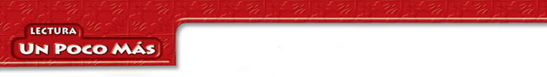

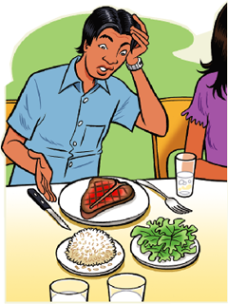
Anoche Julio y un grupo de sus
amigos fueron a cenar en un restaurante. Se divirtieron porque les gusta estar en
su grupo pero la verdad es que no comieron bien. Fue un desastre.
Nada anduvo bien. Todo salió mal.
Por ejemplo, Julio pidió un biftec a término medio. Y lo repitió dos veces
al mesero—a término medio. Pidió también papas fritas y una ensalada
de lechuga y tomates. Y, ¿qué le sirvió
el mesero? Es verdad que le sirvió un biftec—pero no a término medio.
Capítulo 4
42 of 50

Slide 43
Le sirvió el biftec casi crudo y a Julio no
le gusta la carne muy roja. ¿Le sirvió las papas fritas? No. Le puso un plato de arroz y le dio una ensalada pero sin tomates. ¿Qué piensas? ¿Dejó Julio una buena propina para el mesero? Tú puedes decidir. Pero, te digo una cosa. Cuando salió del restaurante Julio dijo: —¡Increíble! Yo le pedí una cosa y él me sirvió otra. No sé si
él me comprendió o no.
¿Fuiste una vez a un restaurante cuando tuviste una mala experiencia como la experiencia de Julio y sus amigos? ¿Te enfadaste? ¿Le dijiste algo al mesero o no?
Capítulo 4
43 of 50

Slide 44
Capítulo 4
44 of 50

Slide 45
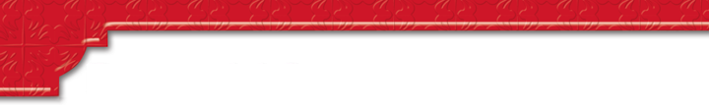
restaurant
el restaurante
la mesa el/la mesero(a),
el/la camarero(a)
el menú
la cuenta
la propina
table
waiter (waitress), server
menu
check (restaurant)
tip (restaurant)
Capítulo 4
45 of 50

Slide 46
la taza
el platillo
el plato
el tenedor
el cuchillo
la cucharita
la cuchara
el mantel
la servilleta
cup
saucer
dish (food), plate, course (meal)
fork
knife
teaspoon
tablespoon
tablecloth
napkin
Capítulo 4
46 of 50

Slide 47
los comestibles la carne
la carne de res, el biftec
la chuleta de cerdo el cordero los mariscos los mejillones las almejas la langosta
food
meat
beef, steak
pork chop
lamb
shellfish, seafood
mussels
clams
lobster
Capítulo 4
47 of 50

Slide 48
salt
la sal
la pimienta
el aceite
el vinagre
casi crudo
a término medio
bien hecho
pepper (spice)
oil
vinegar
rare (meat)
medium (meat)
well-done (meat)
Capítulo 4
48 of 50

Slide 49
to set the table
poner la mesa levantar (quitar) la mesa pedir
servir dejar una propina repetir
freír
to clear the table
to ask for, to request
to serve
to leave a tip
to repeat, to have
seconds (meal)
to fry
Capítulo 4
49 of 50

Slide 50

seguir
vestirse
divertirse
morir
Me muero de hambre.
to follow
to get dressed, to dress
to have a good time, to have fun
to die
I’m dying of hunger.
Capítulo 4
50 of 50

